Slide 1

Зима – Царица прекрасная

Slide 2
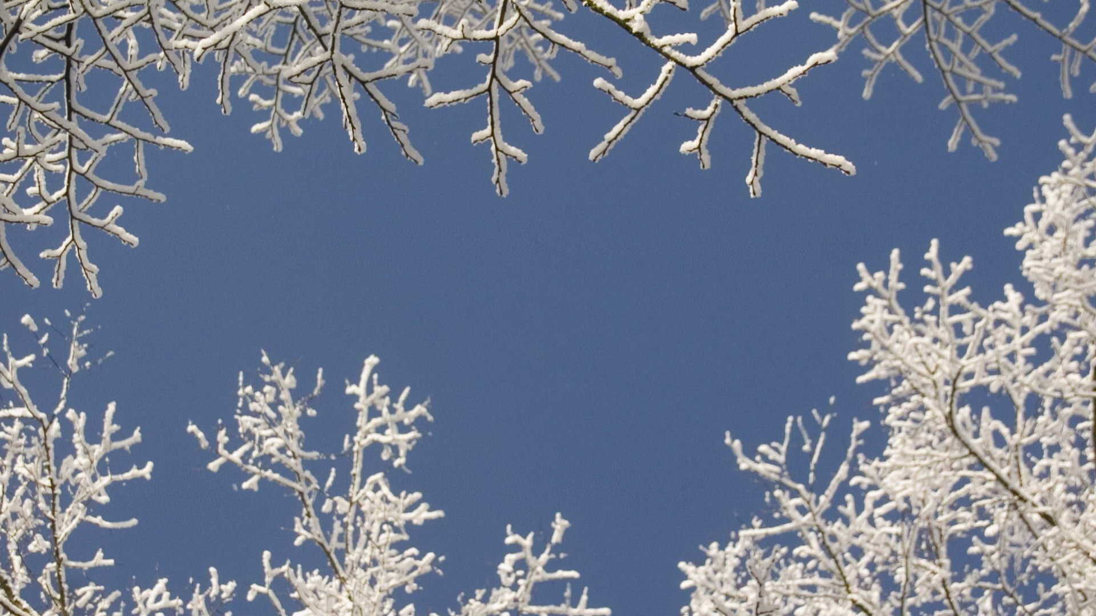
Цель:
Дать знания о живой и неживой природе зимой.
Воспитывать любовь к природе родного края, бережное отношение к ней.

Slide 3
Задачи :
Расширить представления о зимних природных явлениях , о разнообразии свойствах снега. Развивать любознательность , познавательные интересы , внимание , память, речь, творческие способности. Желание ухаживать за птицами . Развивать экологическую воспитанность. Воспитывать положительные эмоции, чувства восхищения природой . Развивать физическую выносливость , быстроту.
Поддерживать интерес к активному , здоровому образу жизни.

Slide 4
Зима царица , ты прекрасна.
Из снега пышного наряд.
Слегка капризна и всевластна,
Собой чаруешь всех подряд.

Slide 5
Усыпал землю белый снег,
Лёг белоснежным покрывалом.
Под лёд укрылись воды реки,
Мир стал прекрасно – небывалым.

Slide 6
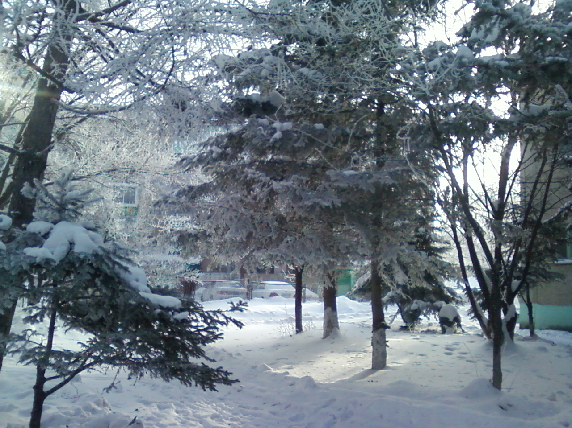

Slide 7
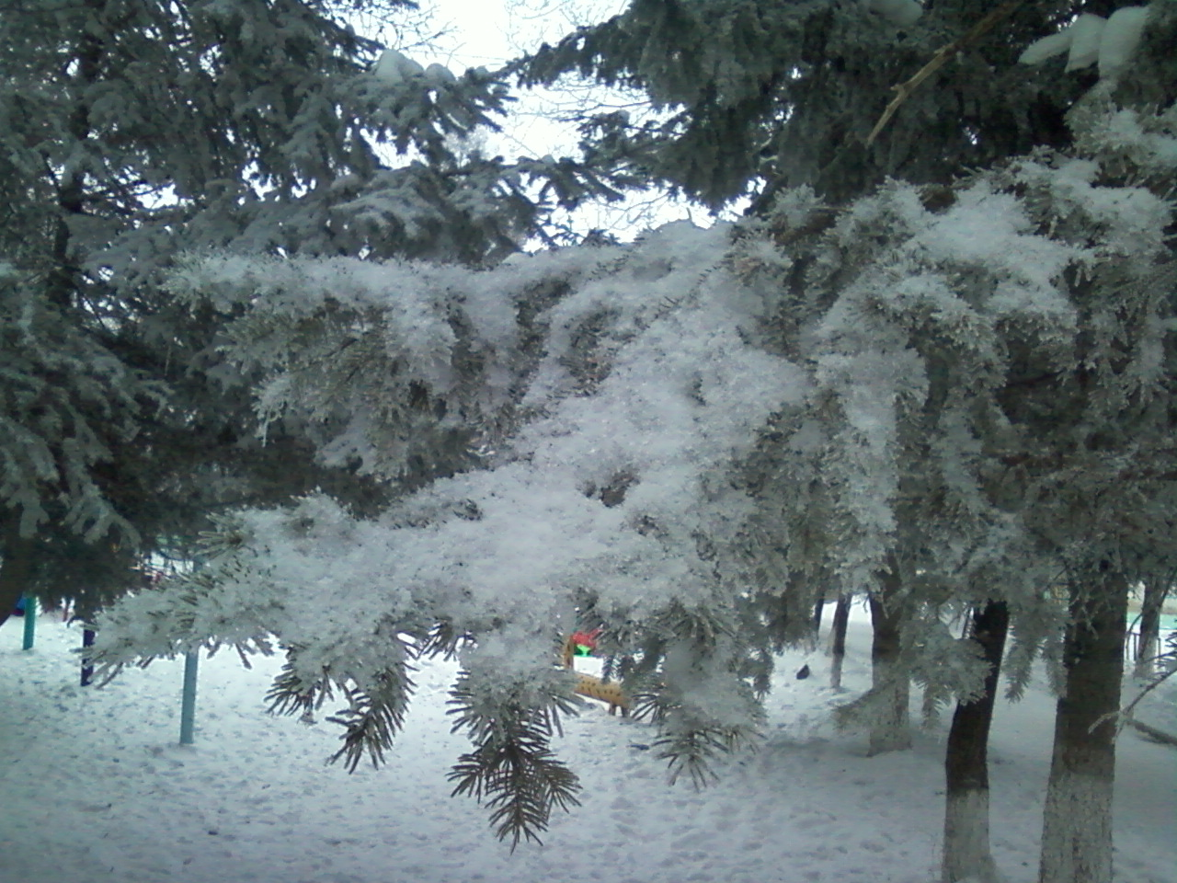

Slide 8
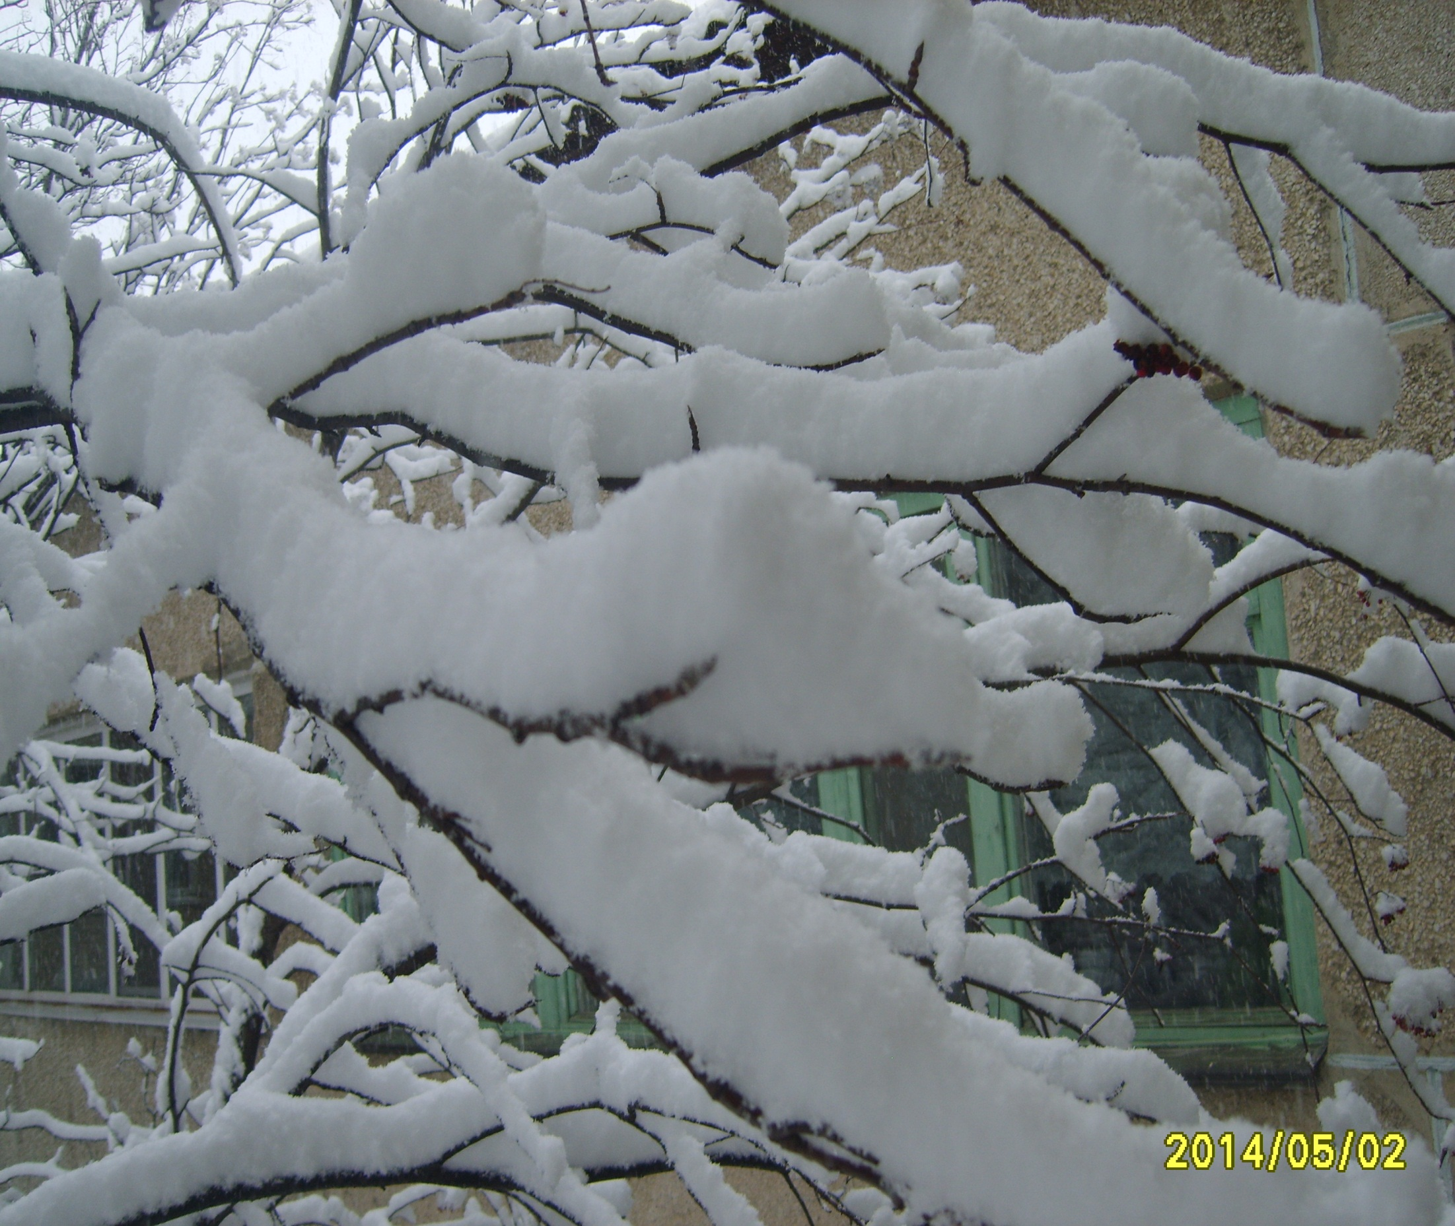

Slide 9
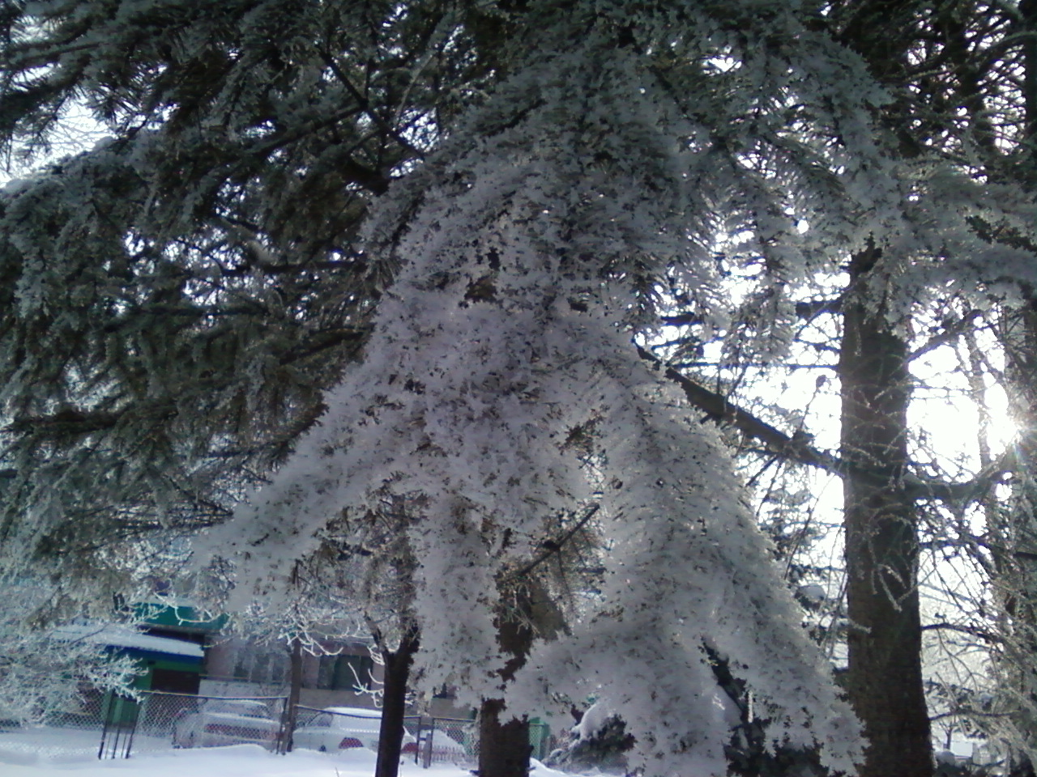

Slide 10
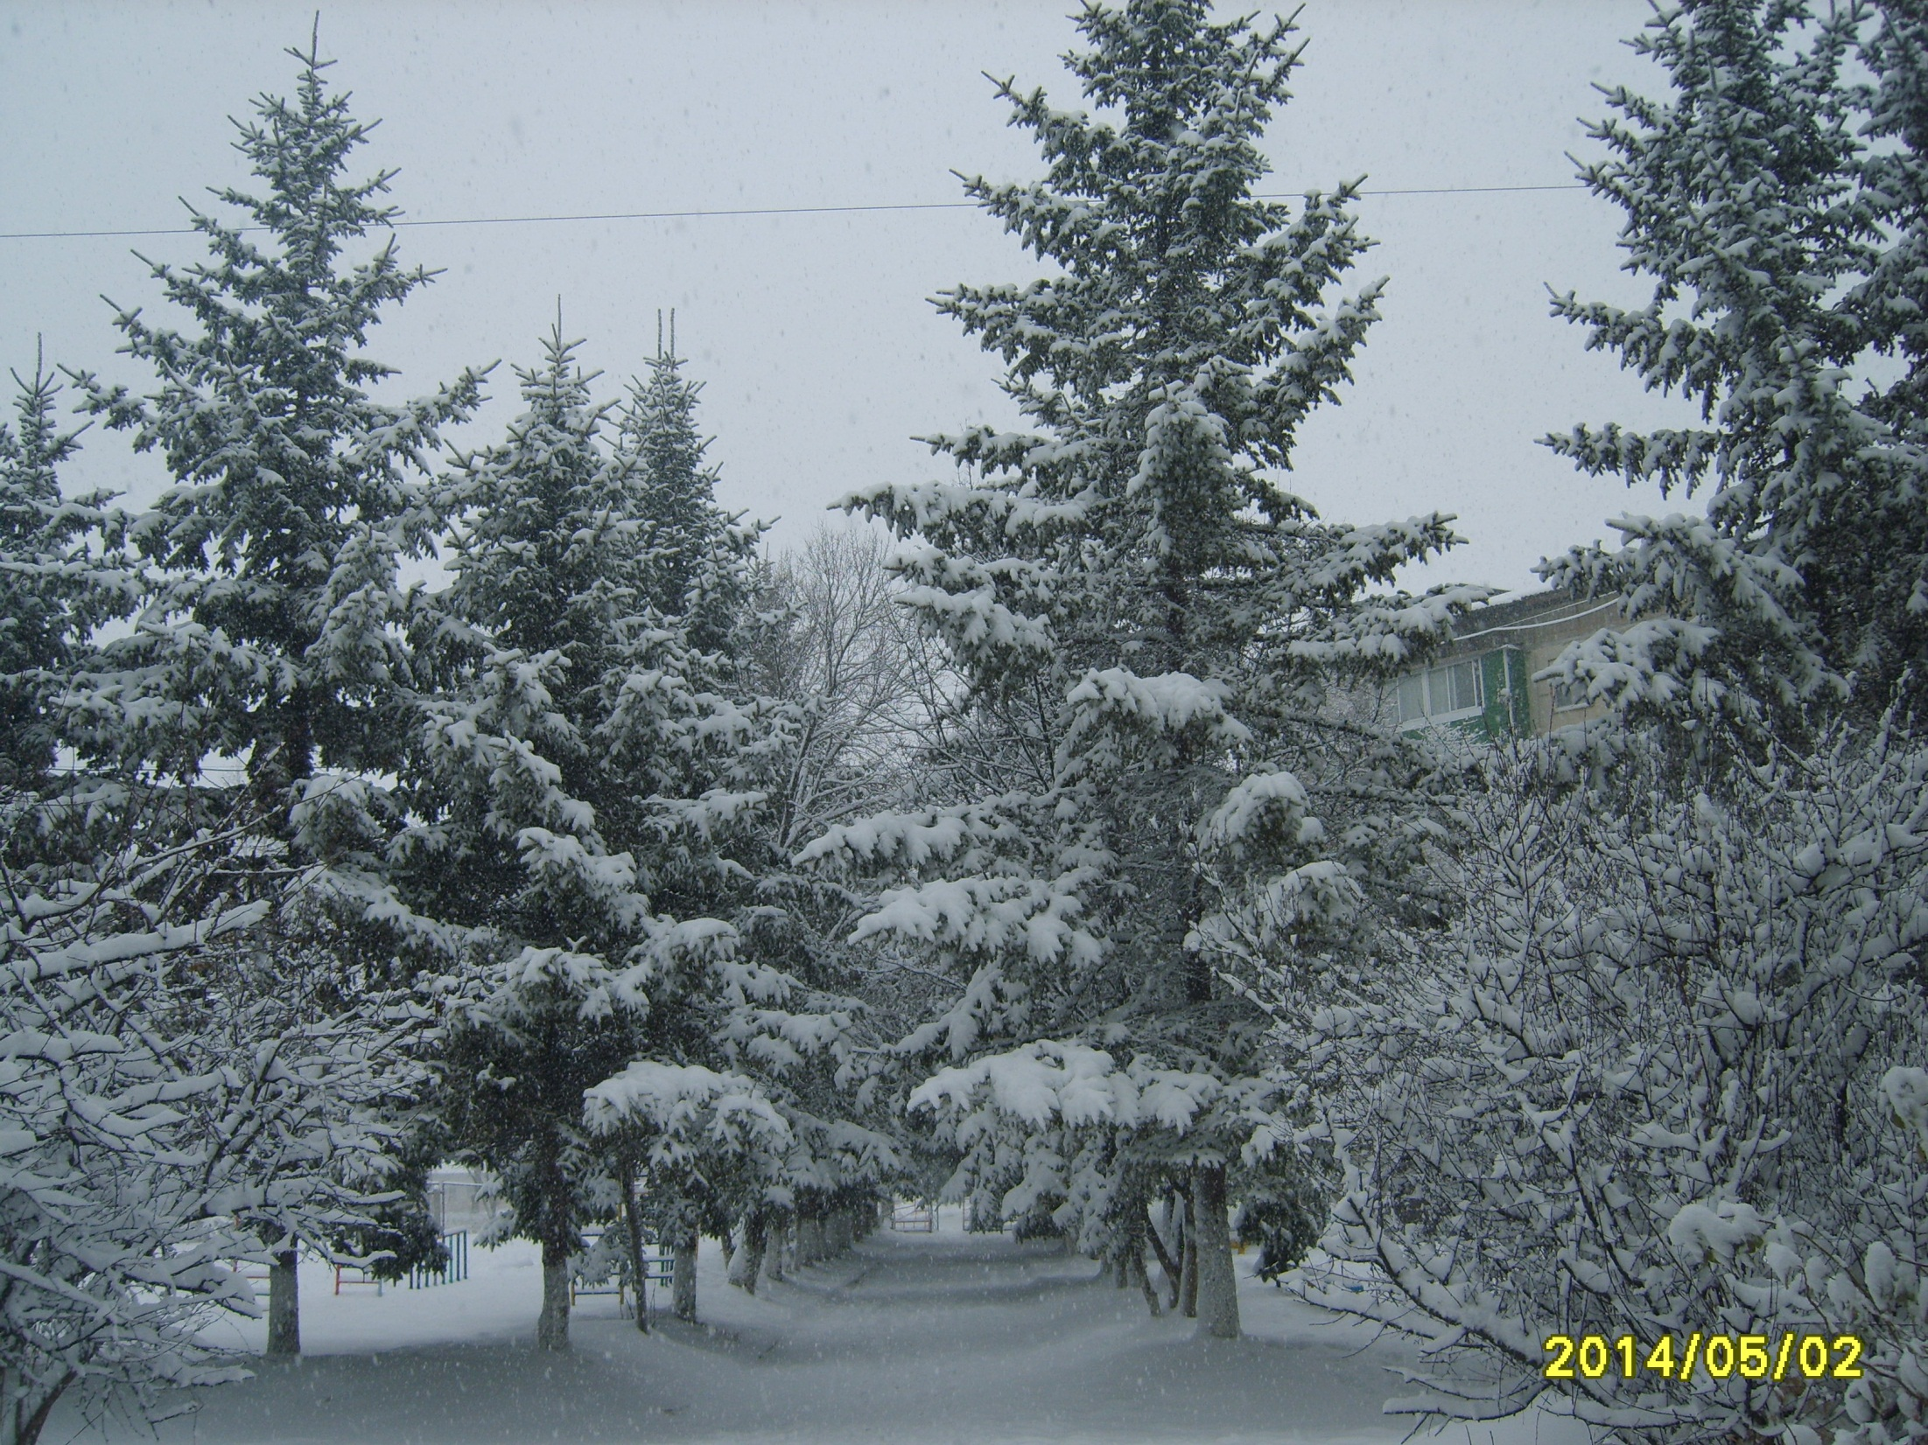

Slide 11
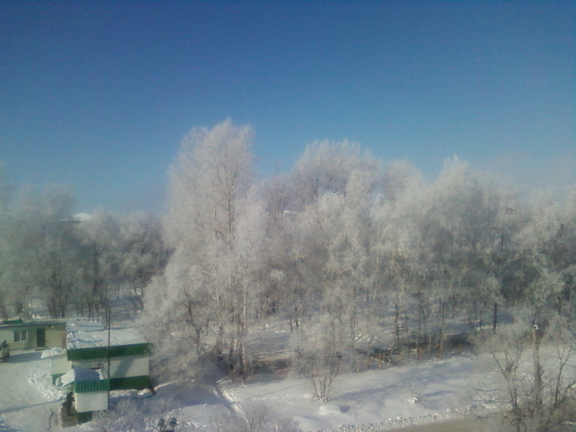

Slide 12
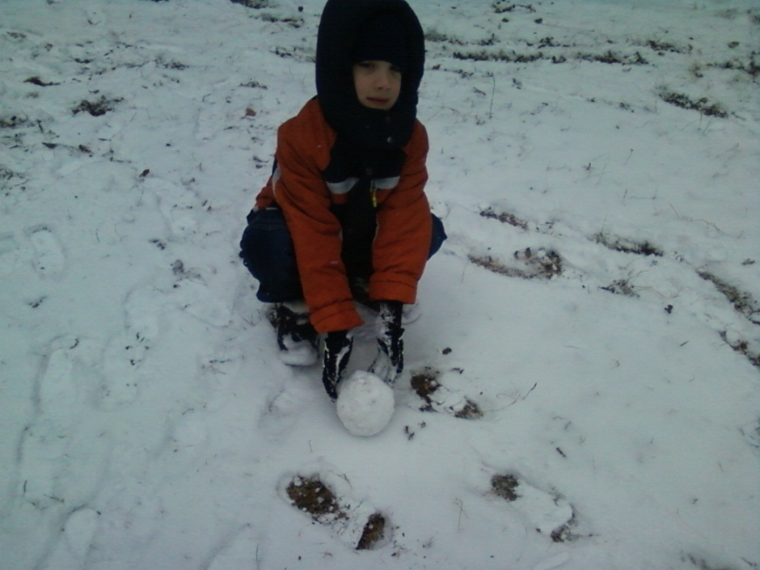
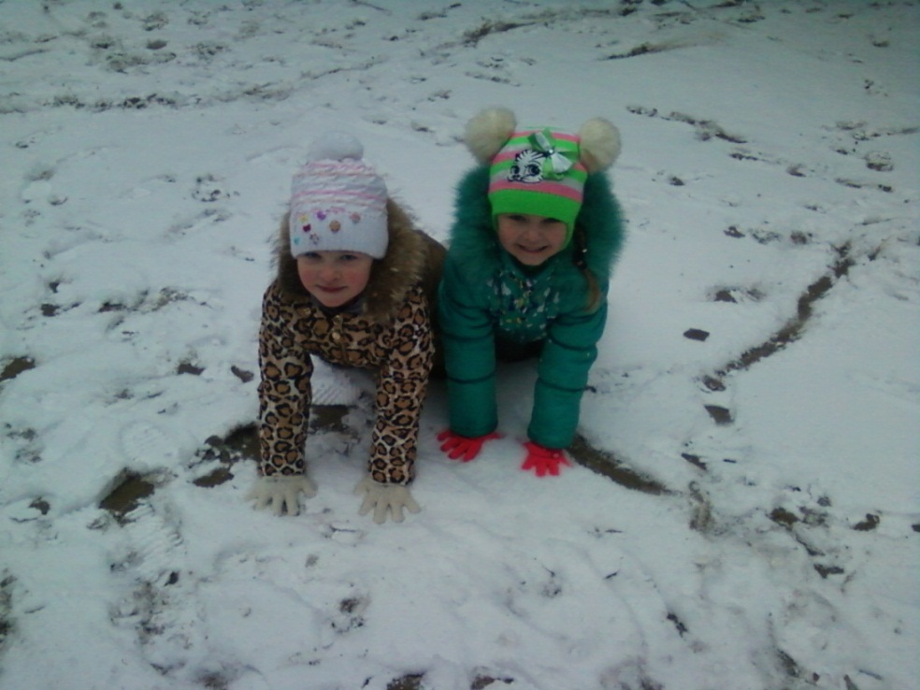
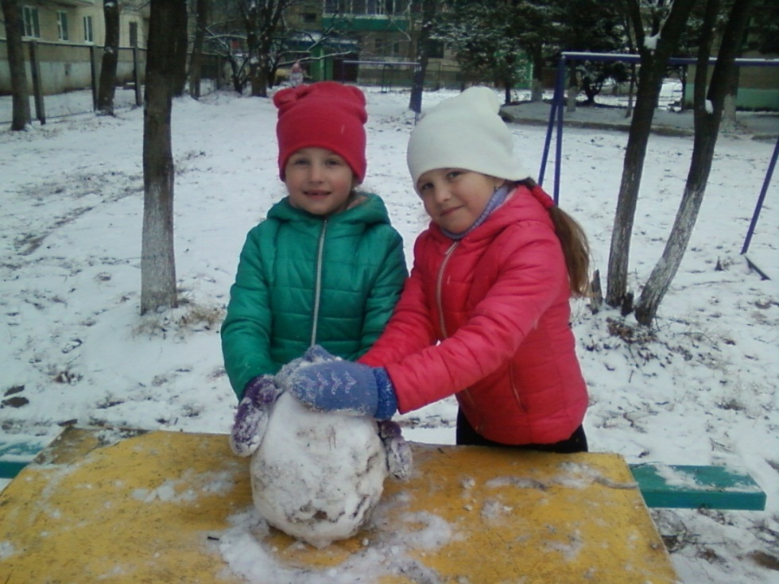
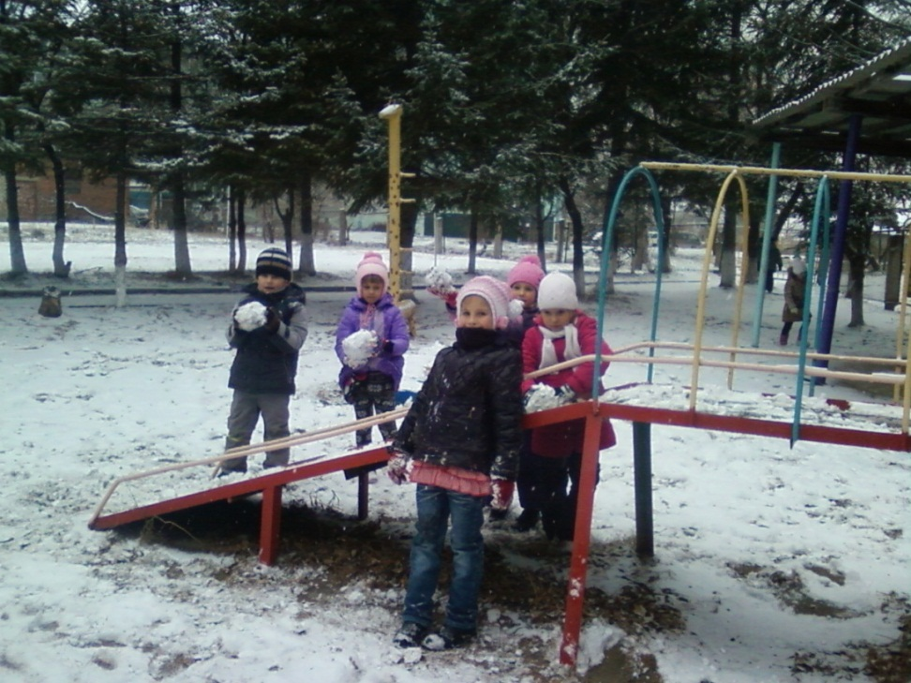
Лепят с самого утра
Детвора снеговика.
Снежные шары катают
И смеясь соединяют.

Slide 13

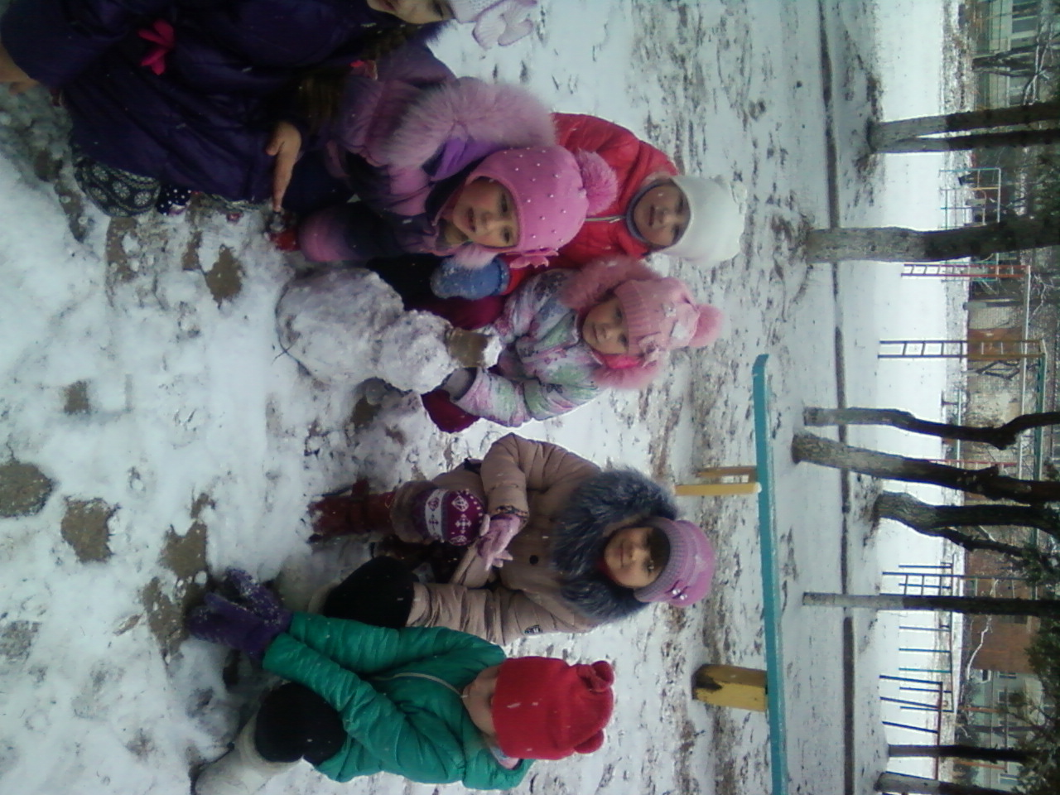
Нелёгкая это работа.
Из снега слепить, ну хоть что-то.

Slide 14
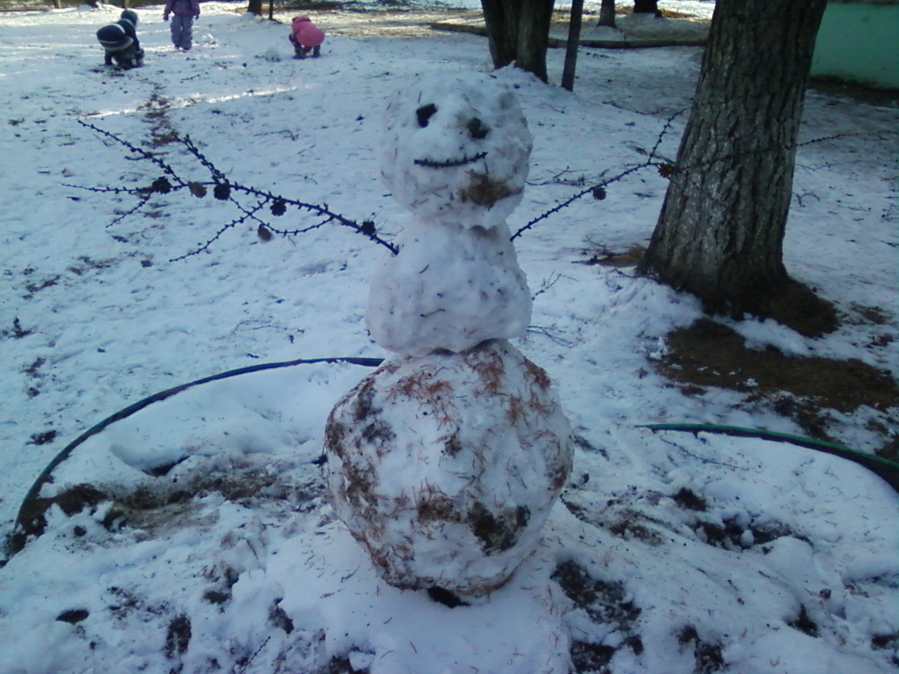

Slide 15
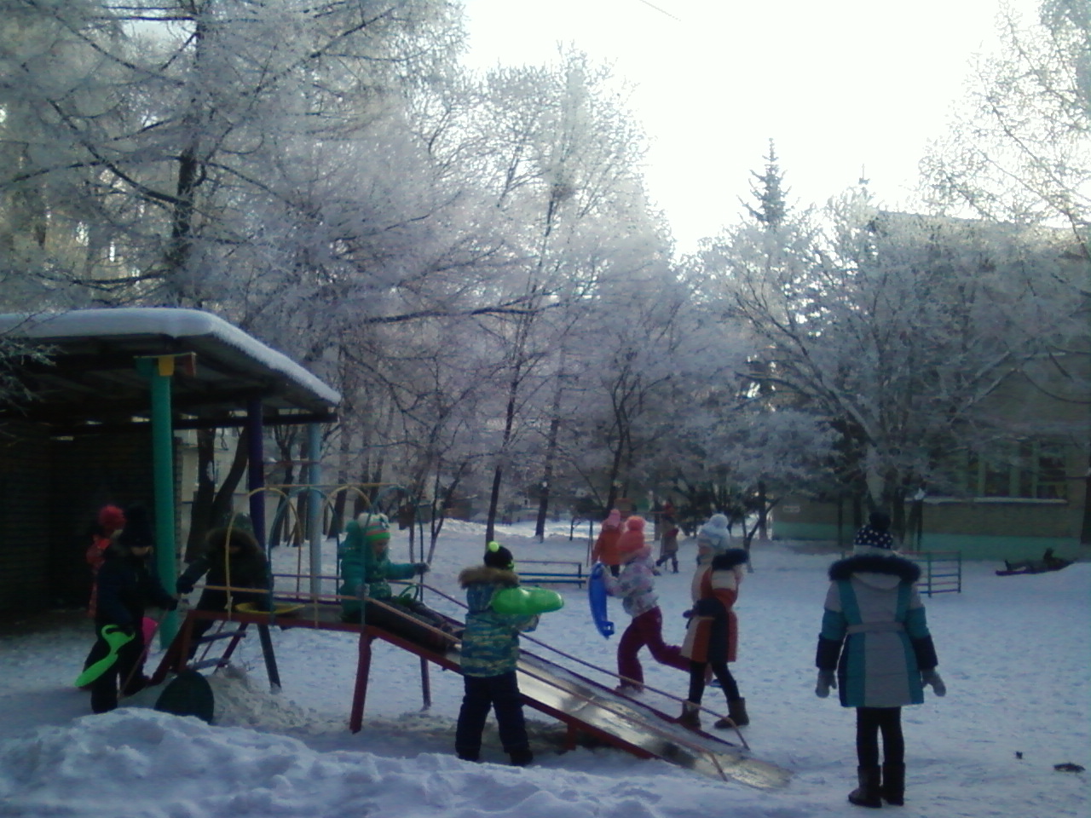
Ой как , весело кататься,
Ребятне проворной.
Пусть погуще снег валится,
Круче будет горка.

Slide 16
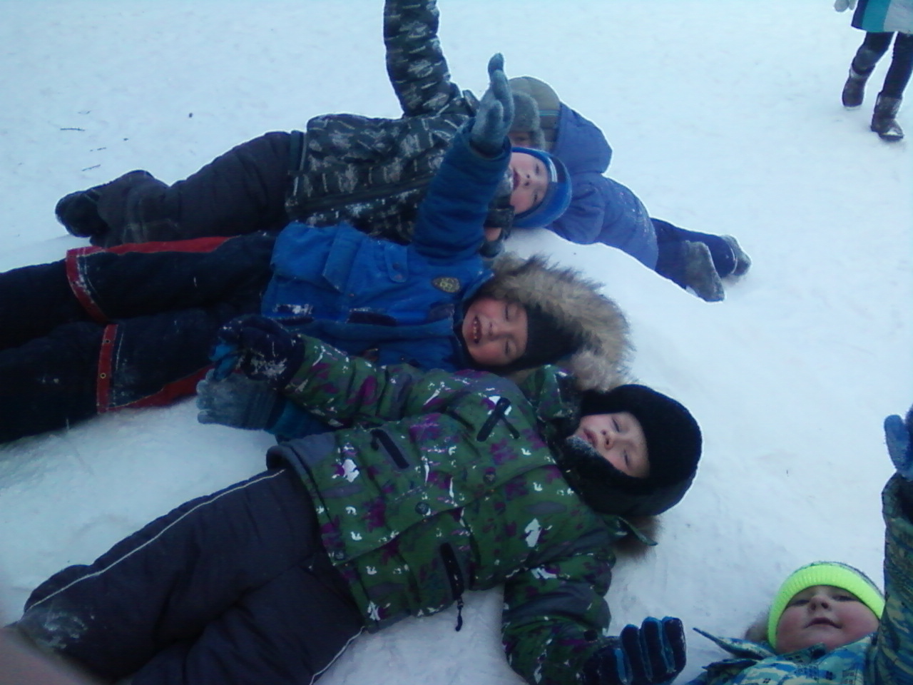

Slide 17
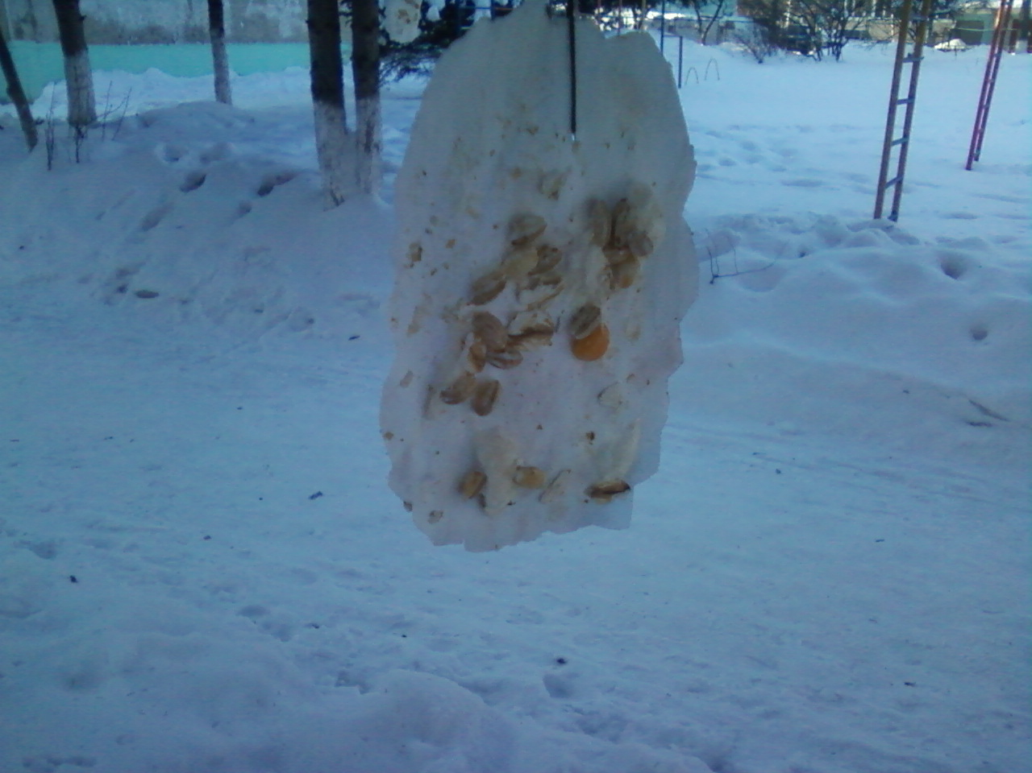
Покормите птиц зимой.
Пусть со всех концов,
К вам слетятся как домой
Стайки на крыльцо.

Slide 18
